Slide 1

Notes:
今天要報告電腦輸入法的改善產品以及如果要持續精進的開發方向分析

Slide 2
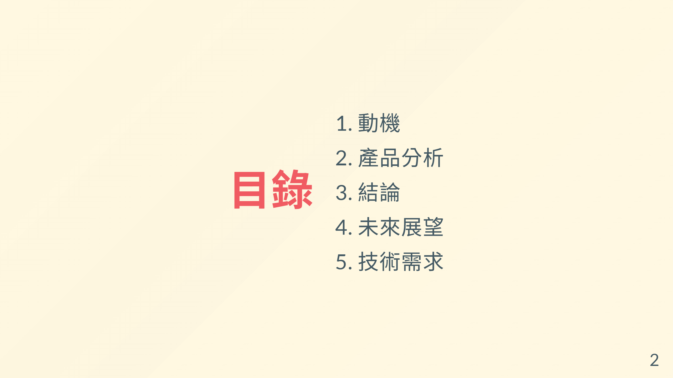

Slide 3
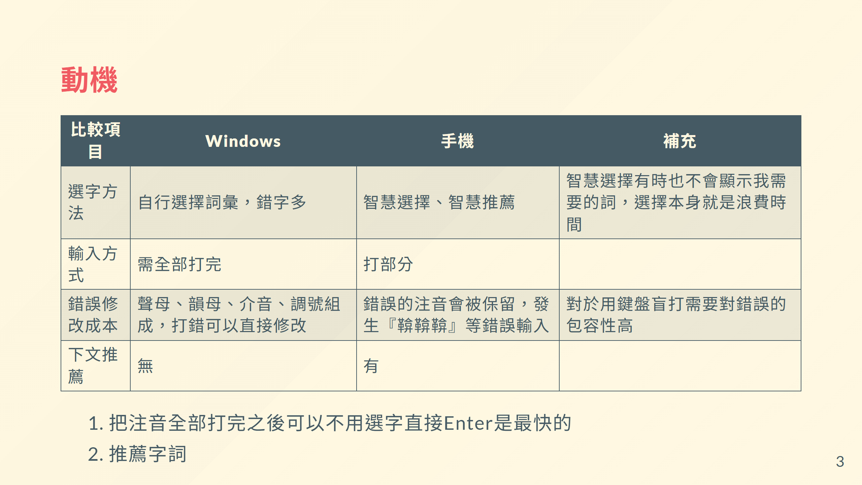
Notes:
現在電腦預設的微軟輸入法跟手機的發展相比更新緩慢，
在習慣手機的快速、智慧的輸入法之後
再回到電腦，顯得微軟輸入法難以操作、錯誤率高
這個表格是我根據自己的使用經驗整理了
電腦跟手機輸入法的差異
我總結出四個項目差異
整體來說，微軟輸入法需要輸入完整的聲母、韻母、介音跟調號，然而預選時候的選字錯誤率高，也不會智慧的提供下一個字的建議
而，手機的輸入法，不管是預設或第三方的輸入法，都不需要完整輸入注音，並且通常都會智慧的選字跟提供下個字推薦
因此我認為智慧選字跟智慧推薦作為微軟輸入法的主要優化方向

Slide 4


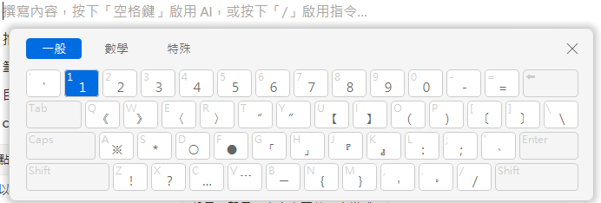

Notes:
在微軟停滯發展的這些年，也是有一些改善的產品由民間或公司發展出來
其中一個就是華碩的智慧輸入
他最特殊的功能在於可以中英文混打，它是透過在輸入時同時保留英文跟中文，如果有輸入調號的話就是中文，反之是英文
除此之外它還提供智慧推薦跟冗於拼音刪除

Slide 5
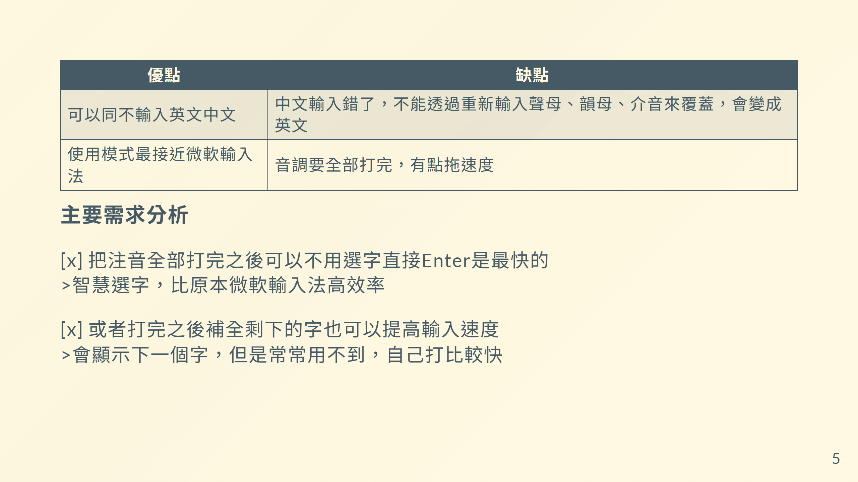




Delete*2
依照微軟輸入法的邏輯直接修改聲母韻母
Notes:
實際使用這個輸入法之後
發現同時輸入中英文的功能存在缺點， 當注音輸入錯誤時，由於調號還沒輸入因此會以英文存在畫面上，中文句子中就會存在許多的無意義的英文字母
而它整體的使用方式幾乎與微軟輸入法相同，只是選字稍微有進步，但是沒有特別明顯的提升。

Slide 6
Notes:
對比先前列出的主要需求
第一個需求，雖然選字比微軟稍微智慧一點，但是由於同時輸入中英文的特性，整體輸入體驗並沒有非常流暢
智慧推薦字的部分，剛剛可以看到的確是有這個功能，但是反應較慢，通常打字習慣下，不特別去使用tab鍵，會輸入比較快

Slide 7
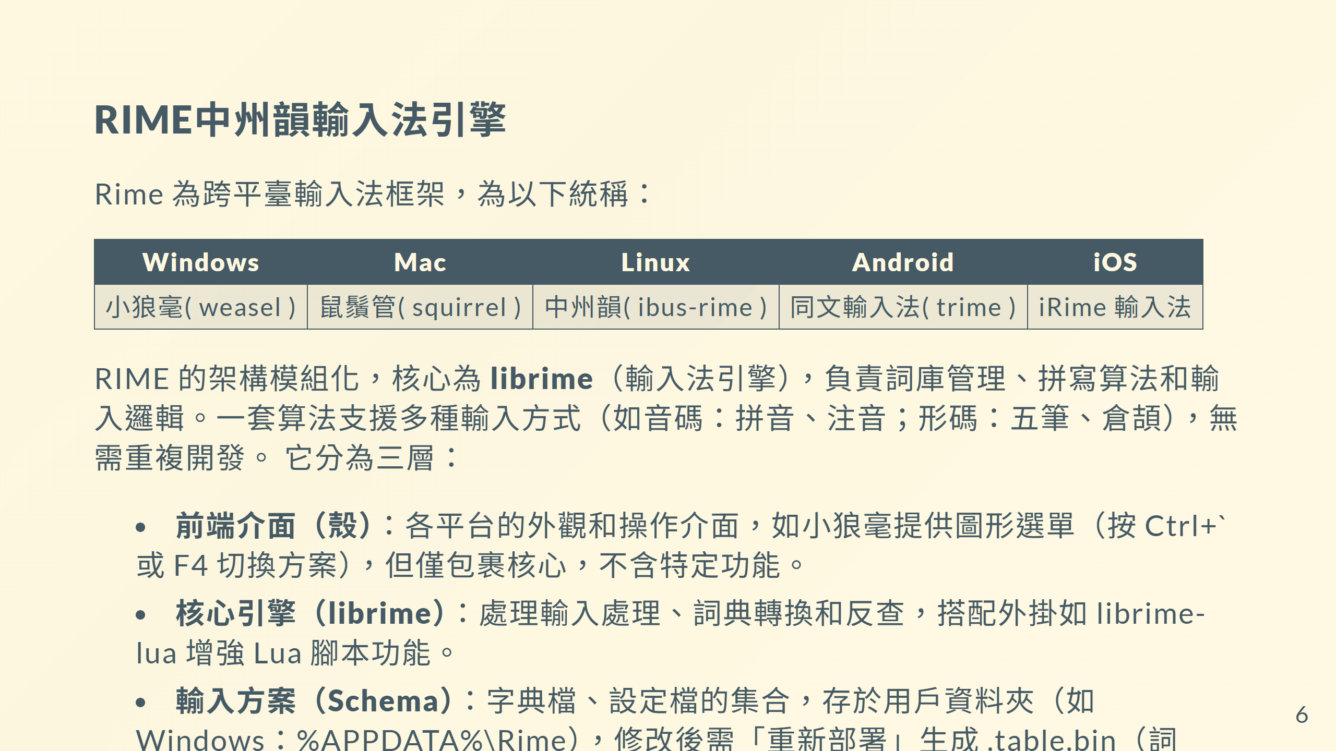
Notes:
第二個產品是開放在github的RIME 他是一個框架用來解決電腦輸入法的難題
這個rime的架構由殼、引擎跟輸入方案組成

Slide 8
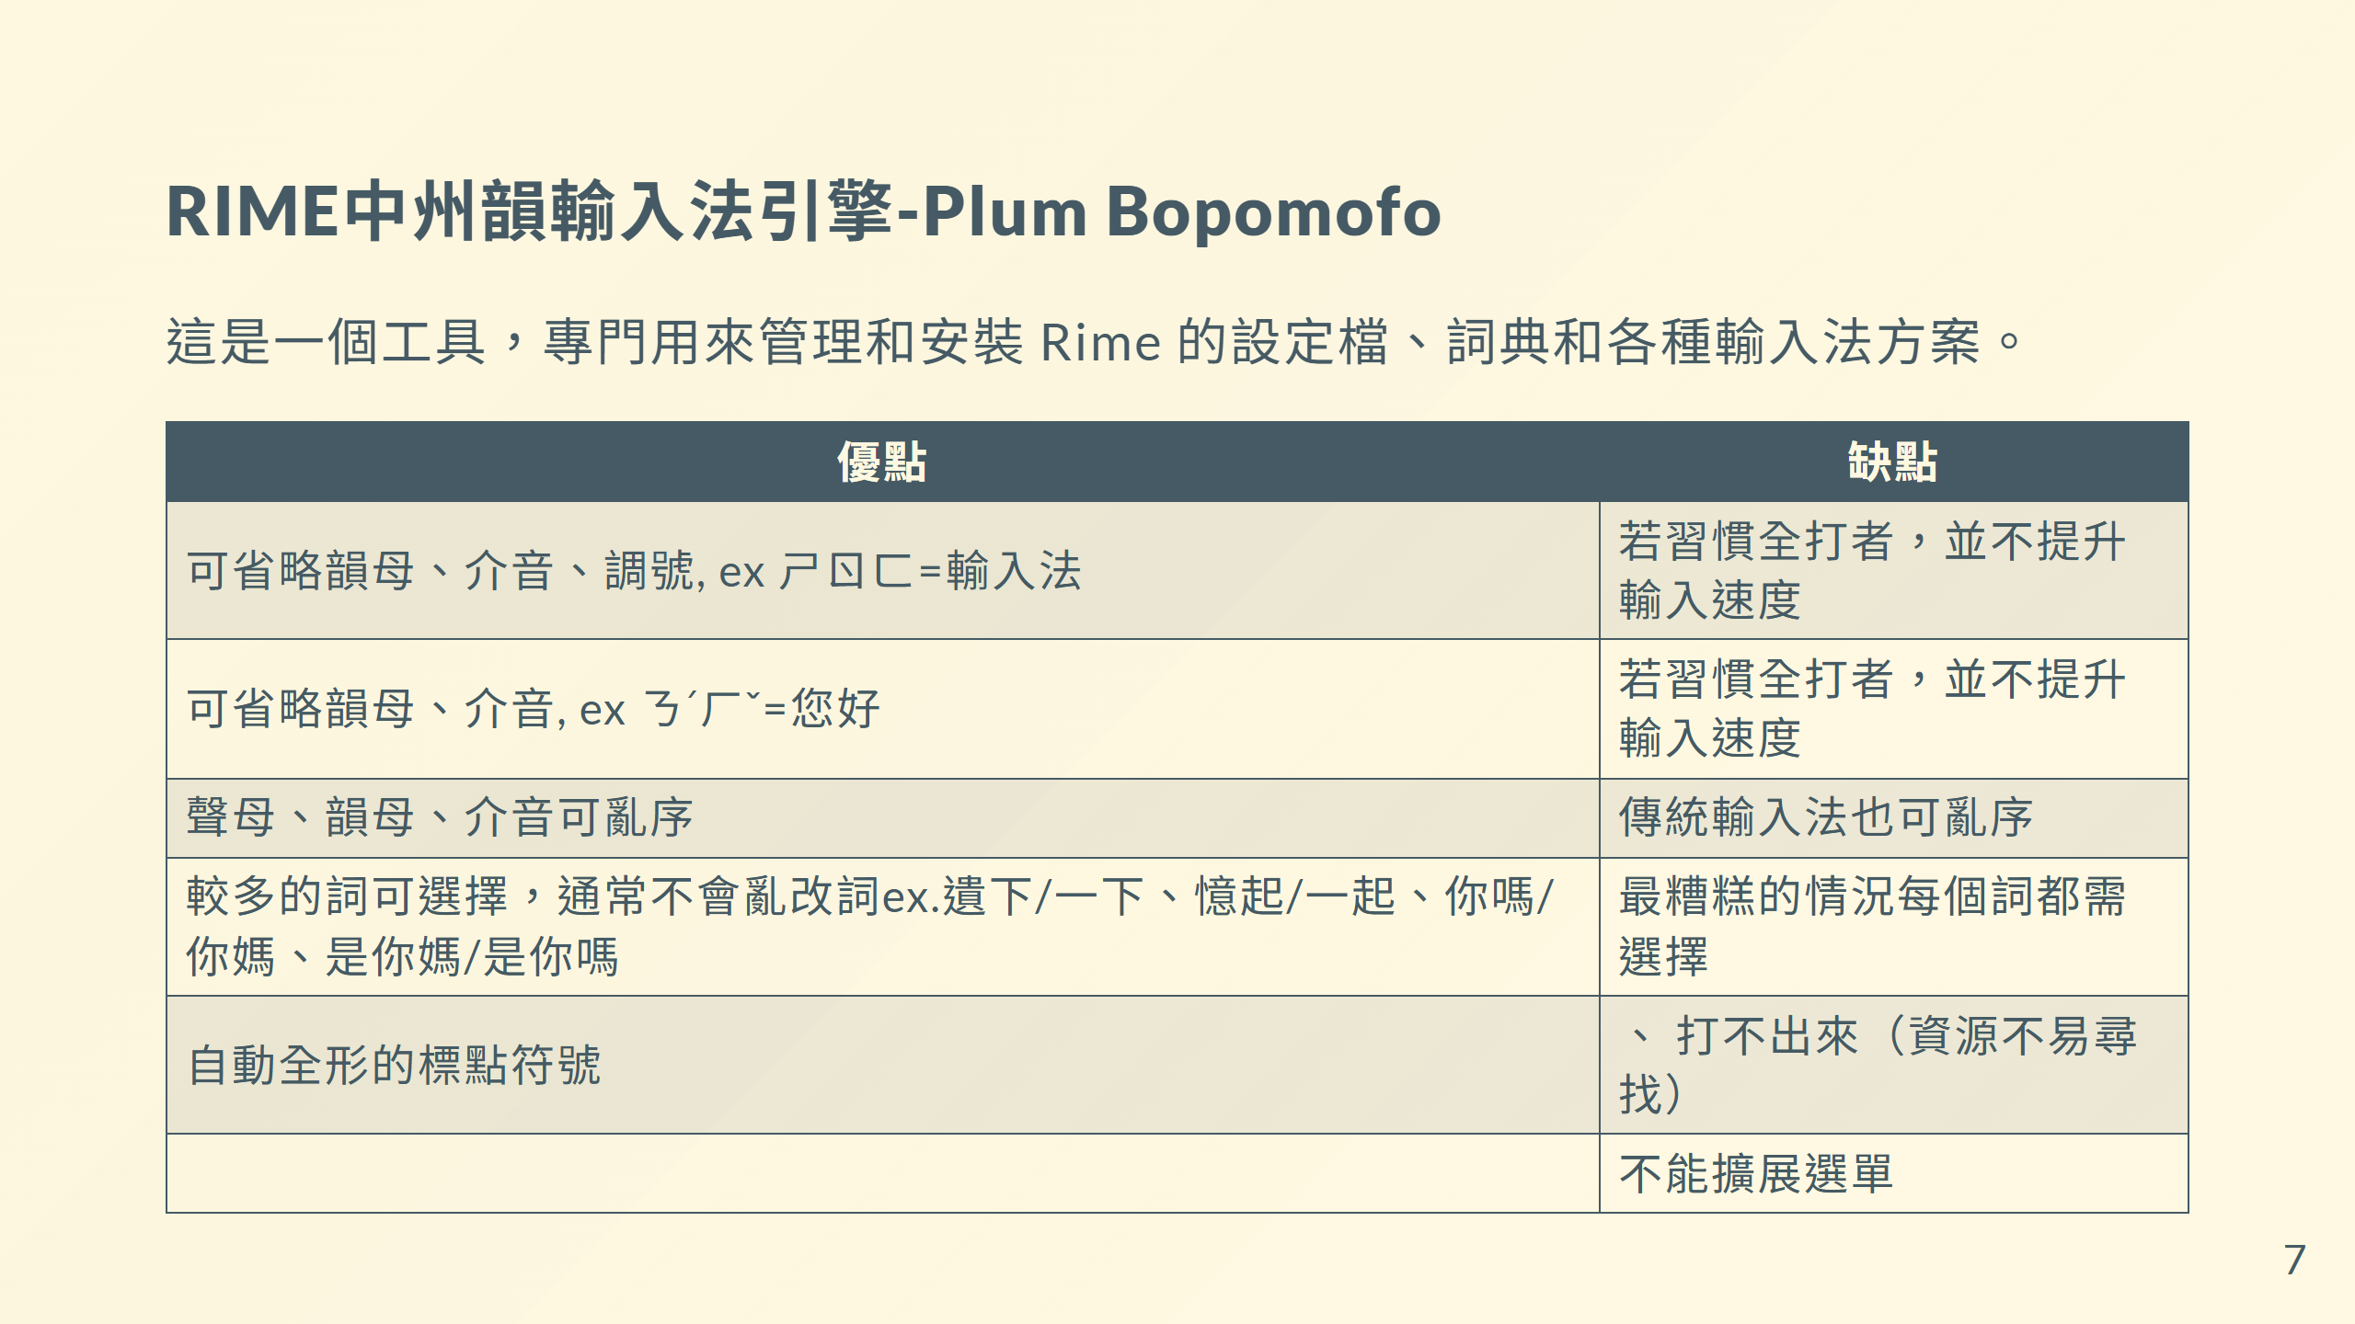
Notes:
Rime這個框架提供Plum這個工具，可以用來管理原始開發方的各種輸入方案（Schema）
我使用的是ㄅㄆㄇㄈ這個方案
Rime的輸入方式非常像手機的輸入方式，可以省略韻母、介音或調號

Slide 9
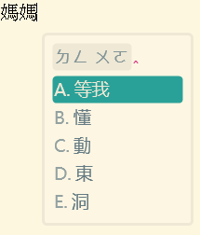
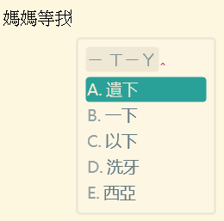
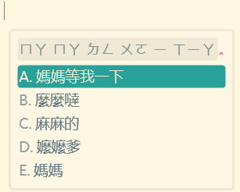
Notes:
他的使用邏輯也非常像手機，每打完一個詞就要選字，在最糟糕的情況下是每個詞都不是第一選擇就會非常費時，但是也有幾率可以一次全部打完

Slide 10
Notes:
而這個Schema最大的缺點就是對於特殊標點符號以及選單的使用非常不方便

Slide 11
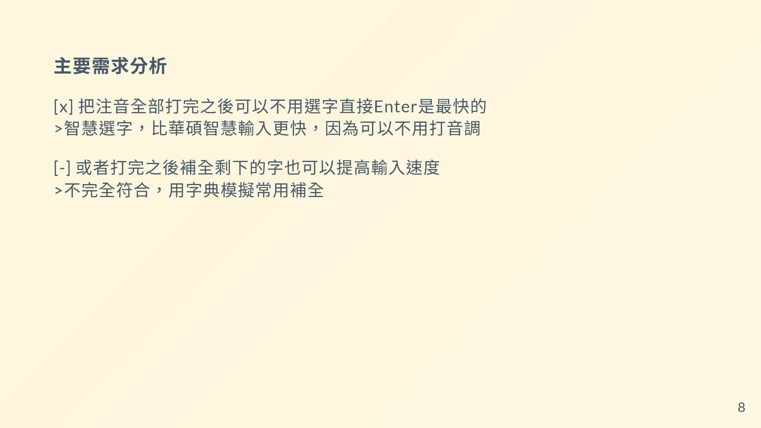
Notes:
對比需求分析
第一個需求，如同舉例是有一定機率可以輸入的非常迅速，但是也有可能要選擇的非常久，可以說是bigO n，big Omega 1
而智慧推薦則是完全沒有提供，折衷的方式是使用字典編譯，讓輸入設定的快捷鍵時可以顯示需要的詞

Slide 12
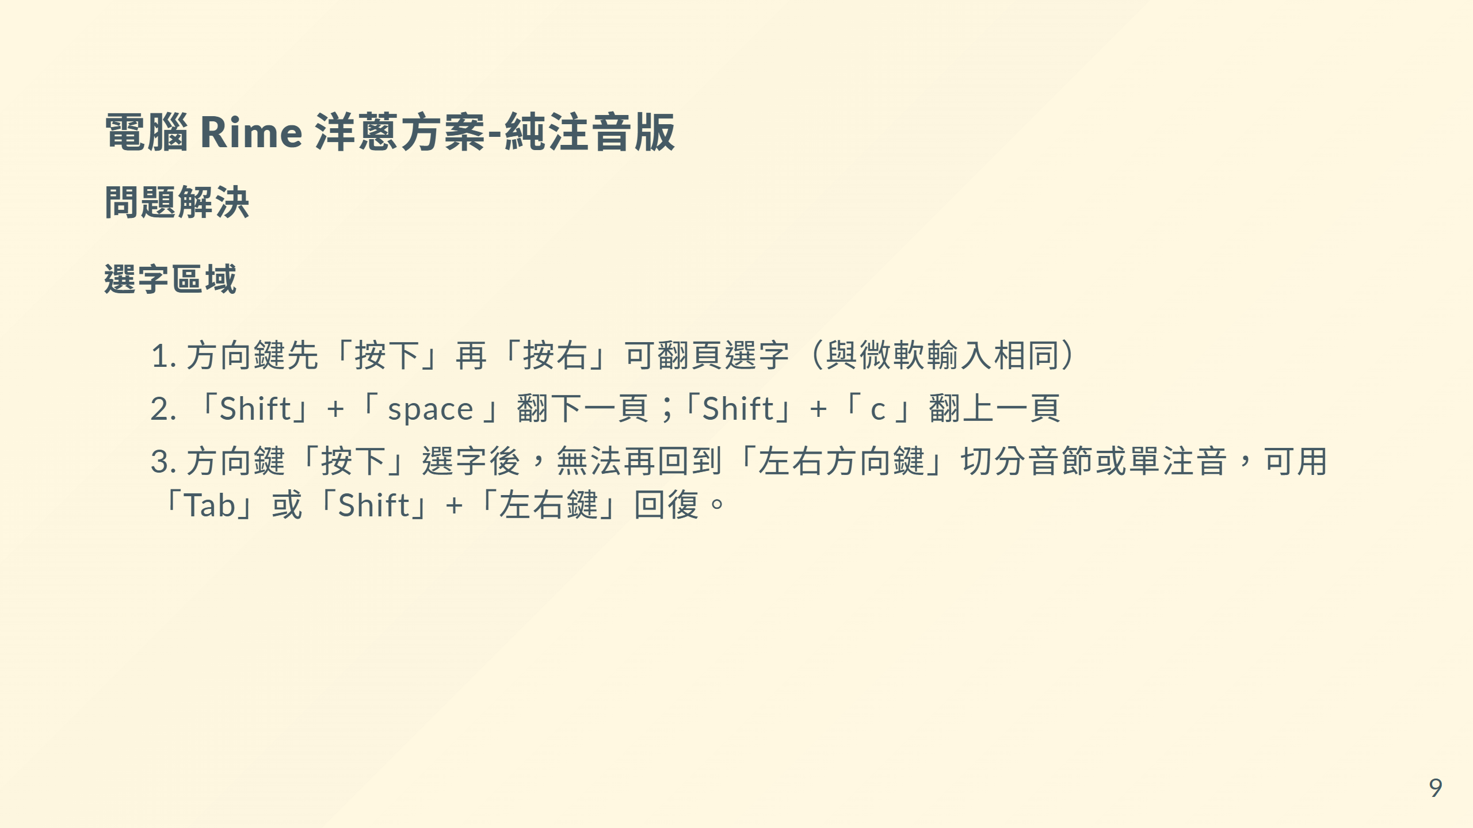
Notes:
在github上面還有人提供了進階的Schema叫洋蔥方案-純注音版
在這個方案中解決了先前原開發方提供的ㄅㄆㄇㄈ的一些不便之處
首先是選字區可以翻頁

Slide 13
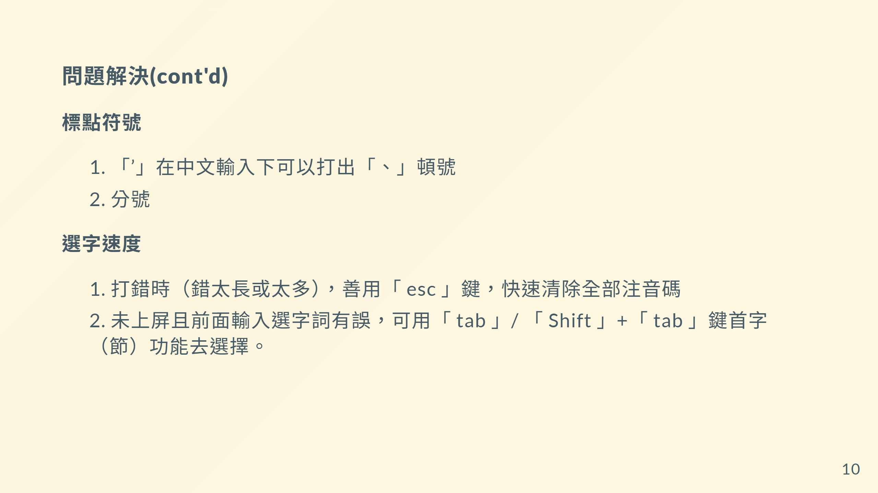
Notes:
特殊標點符號更直覺
選詞時也可以以更快速的方式決定要調整哪個注音
這個部分稍微有點離題，我就不贅述了

Slide 14
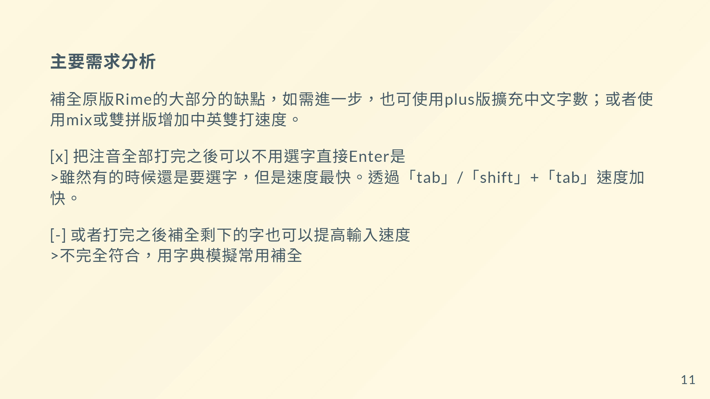
Notes:
洋蔥版的輸入法在使用上面補全了原版Rime注音的大部分缺點，甚至更進一步若是想要達到像是華碩輸入法同時輸入中英文，也可以透過這個repo提供的其他Schema達到。
而需求中的不用選字直接Enter雖然還是難以達到，但是相比其他輸入法或者微軟輸入法已經有非常大的提升 智慧推薦依舊沒有提供，折衷方式仍然是透過字典添加

Slide 15
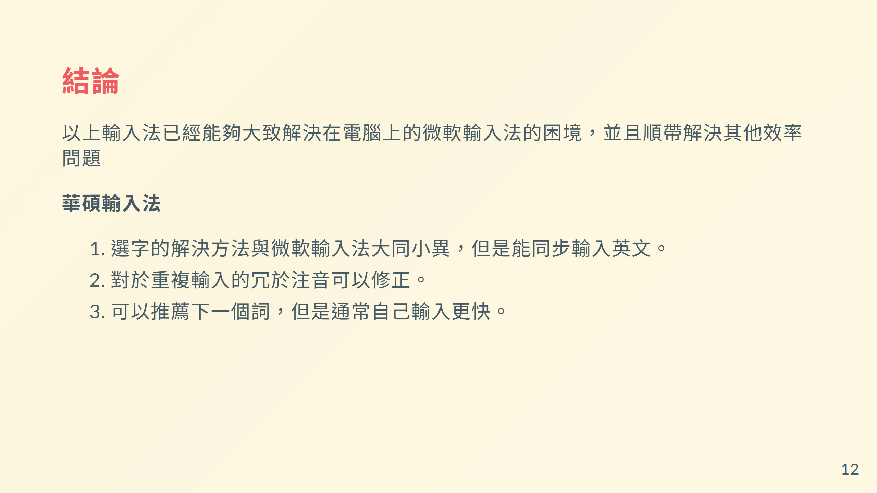
Notes:
我的結論是這些輸入法雖然都沒辦法完全符合我提出了兩項修改方向，但是也大幅度提升了電腦輸入的體驗
華碩輸入法的學習成本最少，中英同時輸入也讓人耳目一新，同時智慧選字也部分縮短了選字的時間

Slide 16
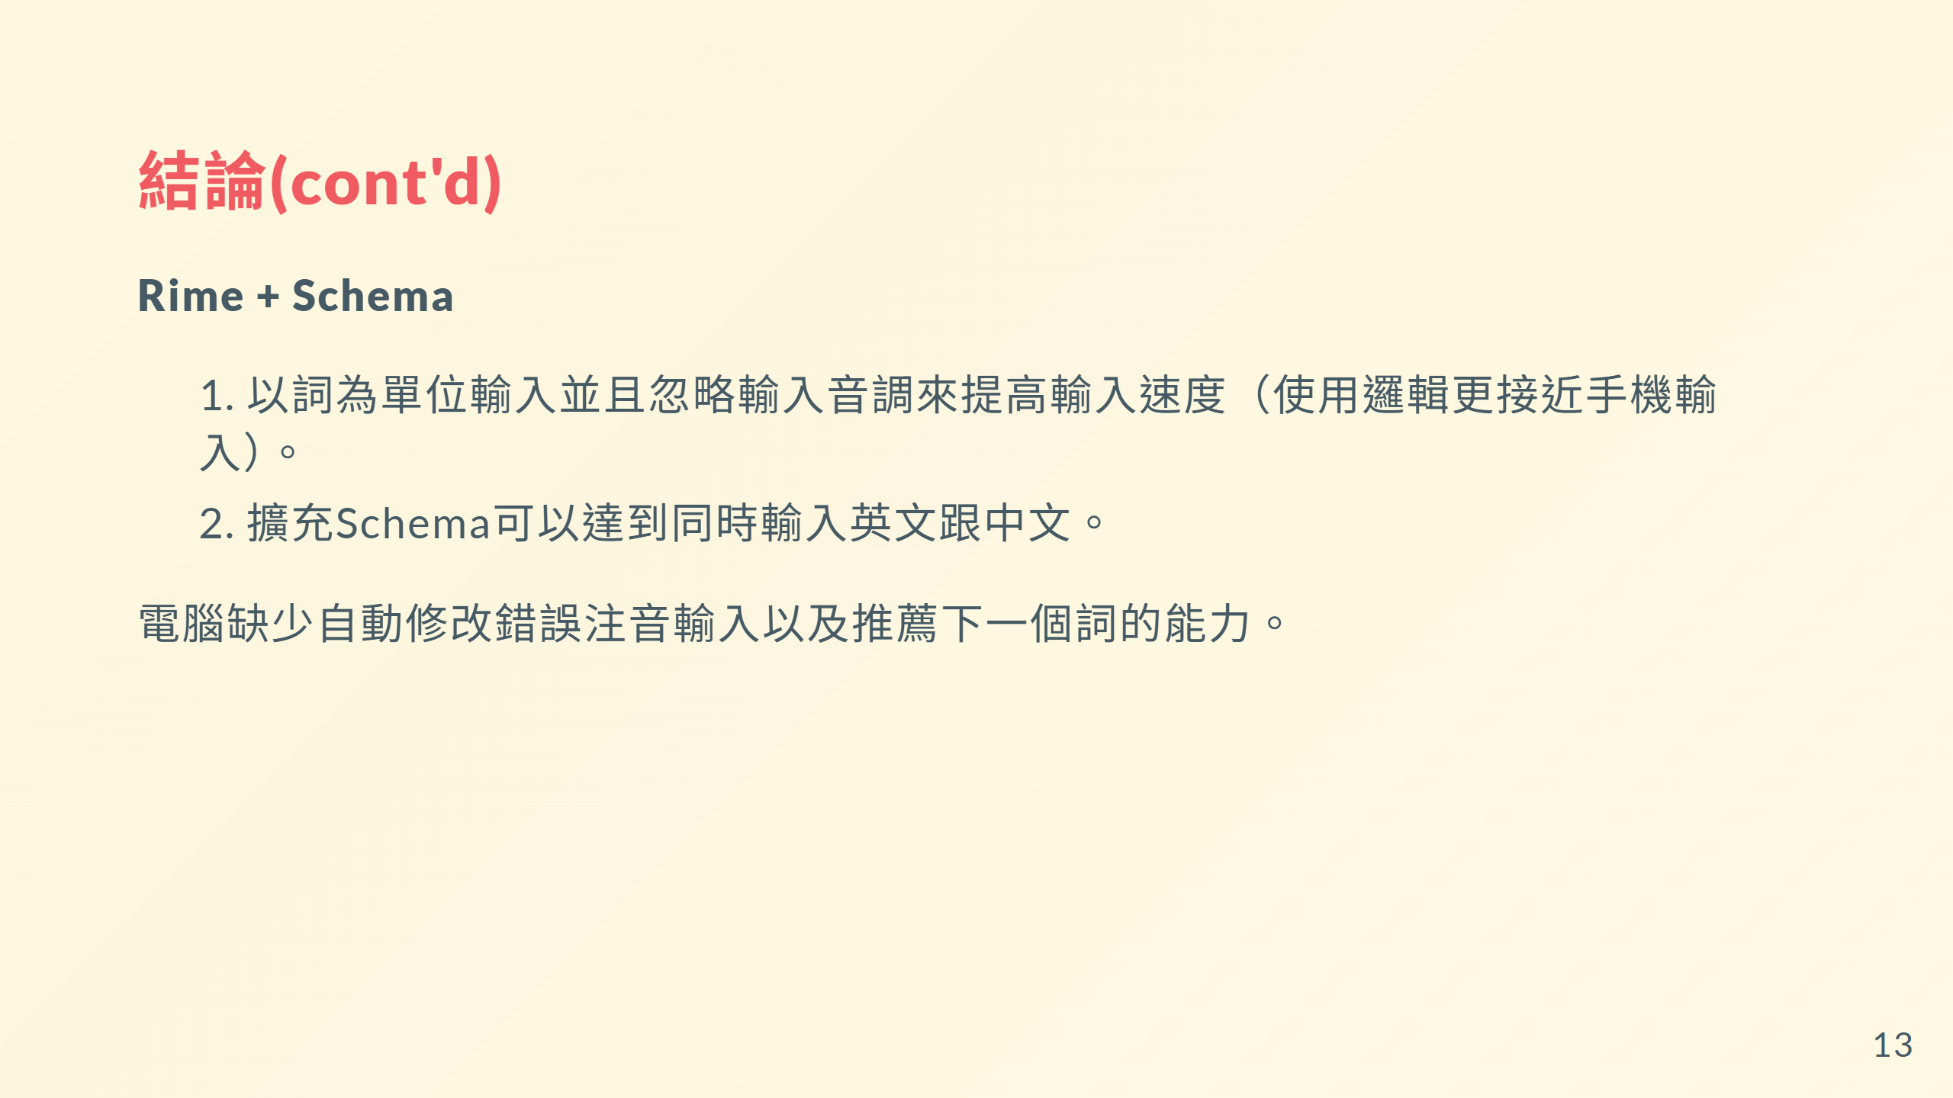
Notes:
而Rime搭配各種Schema的輸入法
雖然有的時候需要選詞，但是我認為比傳統輸入法更不會令人不耐煩的部分在於不用倒回去選，而是像手機一樣以詞為單位，更符合上下文跟邏輯
同時這個框架的擴展性高，可以在定義的部分很多，具有很高的發展性

Slide 17
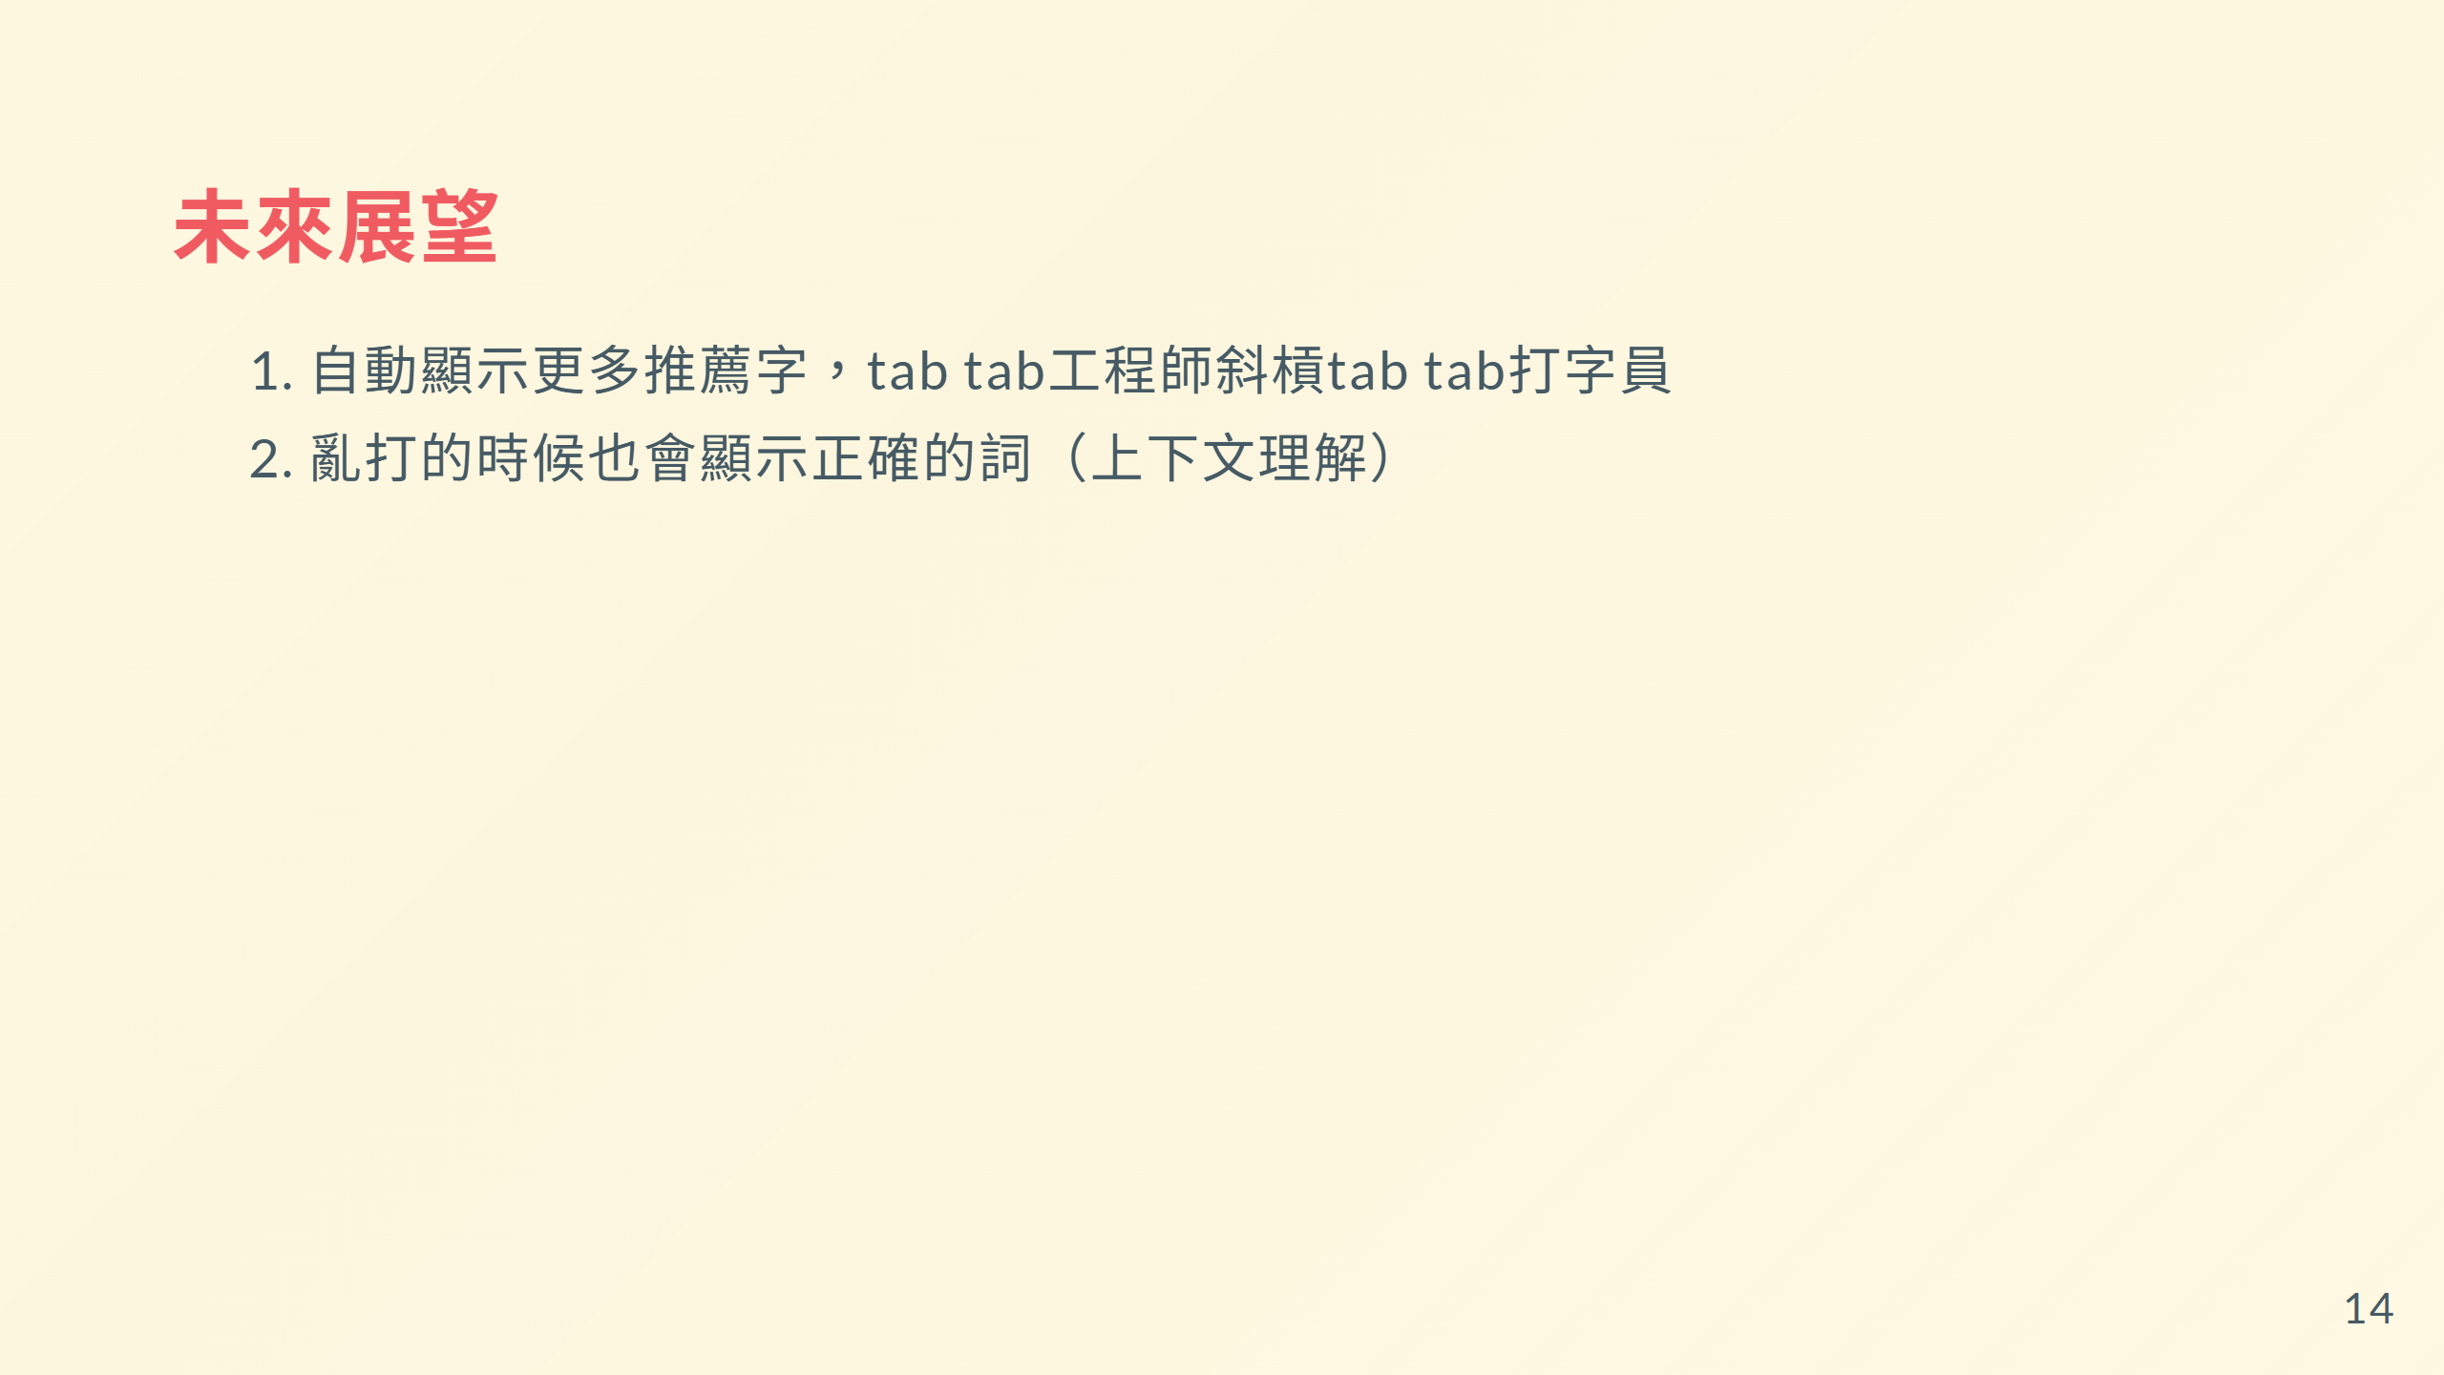
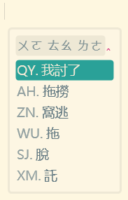
我到了
Notes:
而經過這些輸入法的試用之後
我認為原本的需求應該更進一步修改成以下兩點
分別是
像手機一樣顯示更多的推薦字，也就是原本的第二點需求
其二是依據上下文理解，當注音打錯時也可以顯示正確的推薦詞

Slide 18
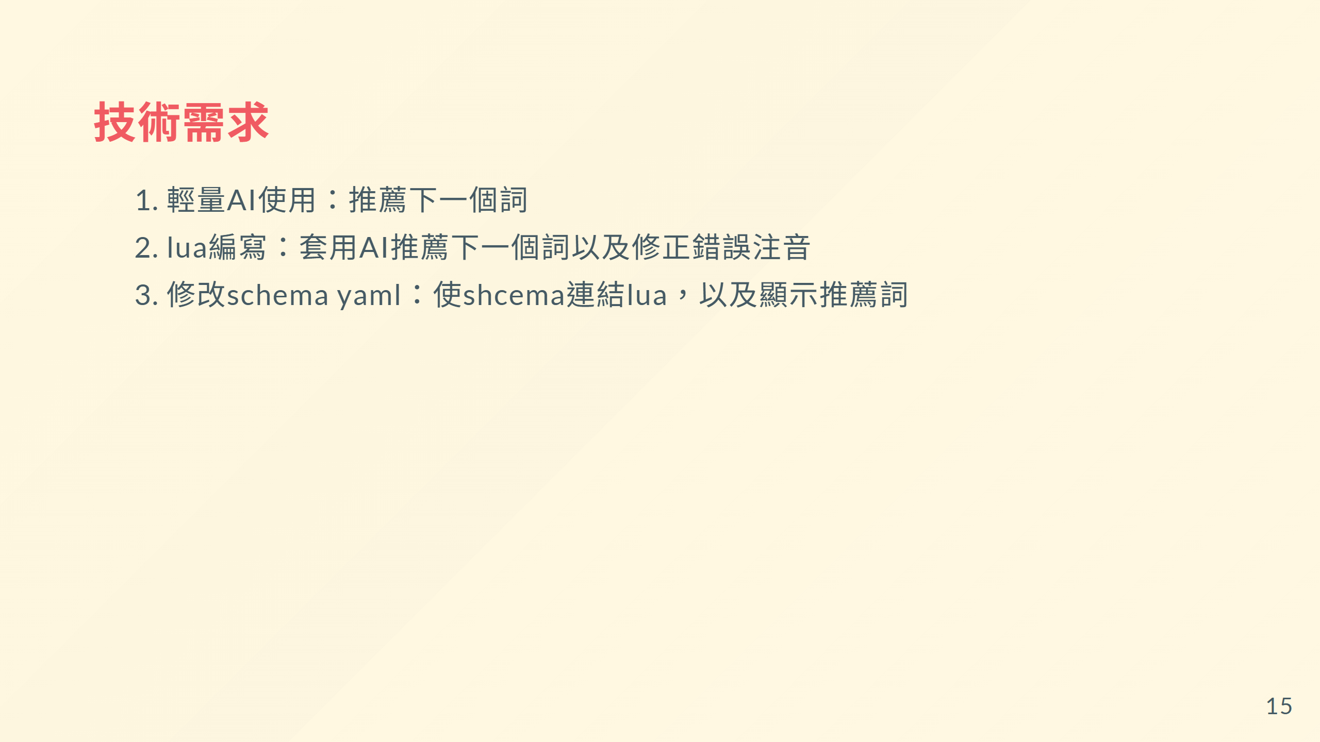
Notes:
而這兩個需求發展有機會大致透過以下三個步驟達成，
首先需要有輕量的AI達成推薦以及上下文理解
其次要試用lua連結AI與輸入法，lua是rime引擎的擴充檔案
最後透過schema yaml註冊使用這個擴充檔案

Slide 19
